Slide 1
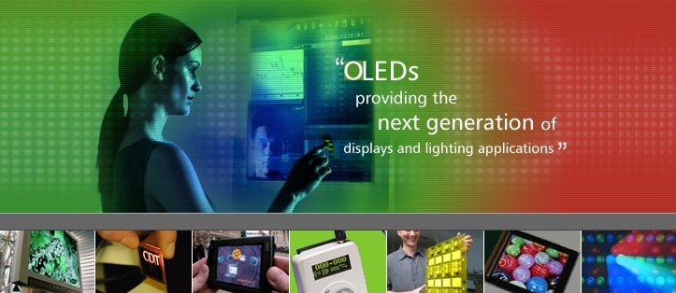

Slide 2
  Eletrônica Orgânica
  PESQUISA E DESENVOLVIMENTO NO CAMPO DOS DISPOSITIVOS ORGÂNICOS EMISSORES DE LUZ
Prof. Welber Gianini Quirino
ICE – Dep. Física – UFJF
GEO – Grupo de Eletrônica Orgânica
LEO – Laboratório de Eletrônica Orgânica

Slide 3
OLEDs: Estado da Arte
LEO - Técnicas e Materiais
Perspectivas
Resultados

Slide 4
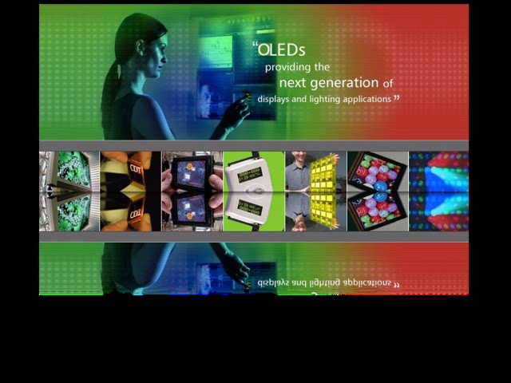

Slide 5
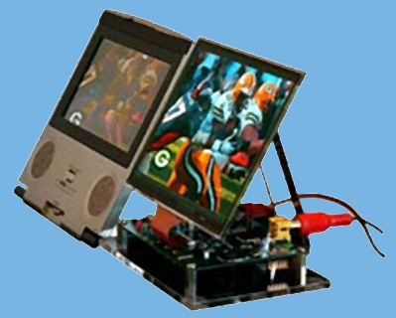
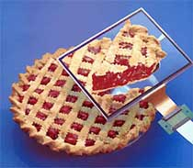
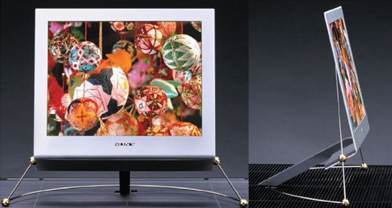
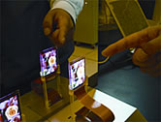
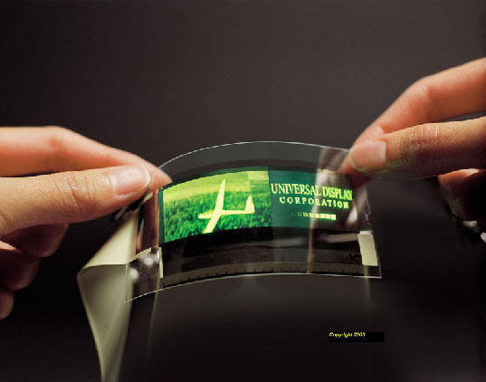
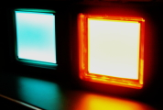
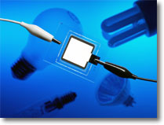
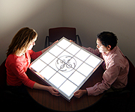
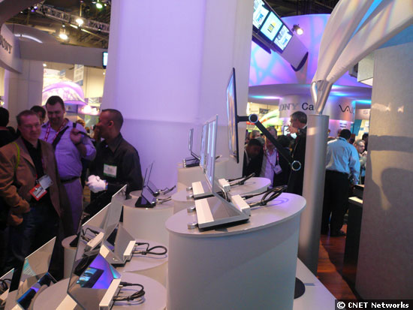
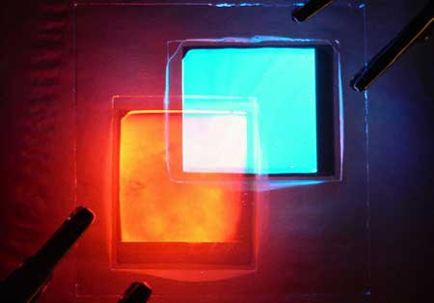
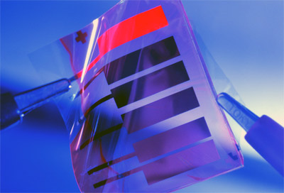
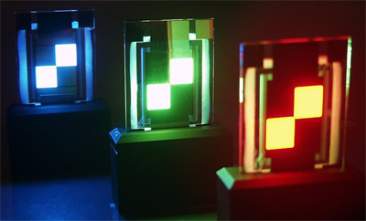
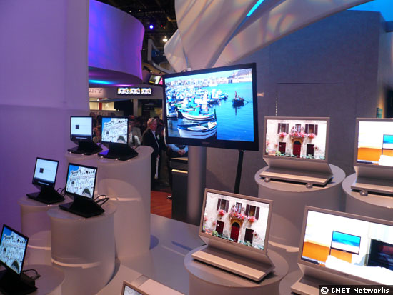
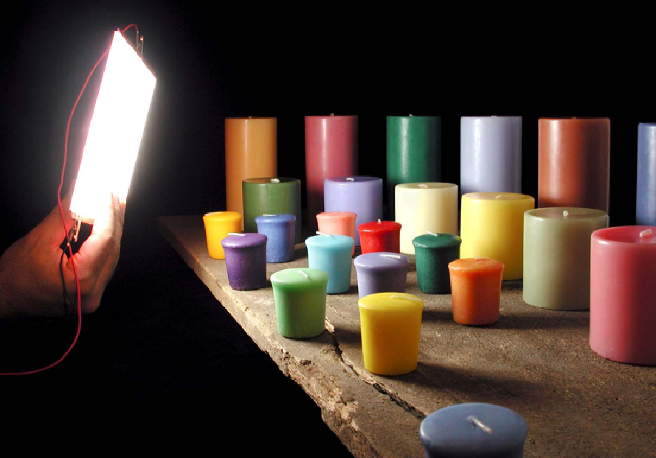
Alta resolução cromática
Aplicações em iluminação
Características Tecnológicas
Alto brilho com alto contraste
Displays compactos, finos
Independente de ângulo de visão
Displays Flexíveis
Displays Transparentes
Notes:
Os oleds possuem em comparação às telas convencionais, LDCs e Plasma….maior brilho e maior contraste

Slide 6
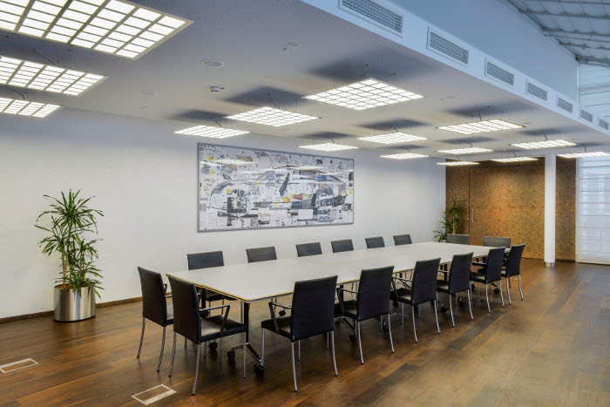
Sala de conferência da AUDI (15 luminárias com 36 (Philips Lumiblade GL350 OLEDs) cada (total 540 OLEDs, aprox. 58,000 lumens)

Slide 7
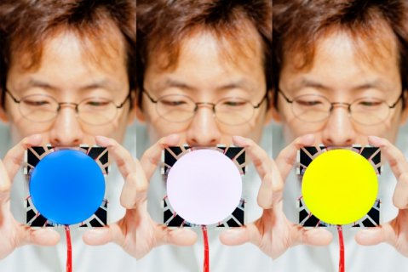
Módulos de Iluminação sintonizáveis (Fraunhofer's COMEDD)

Slide 8
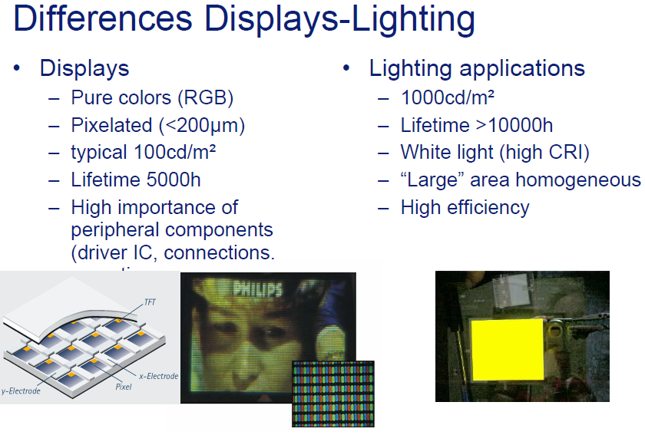
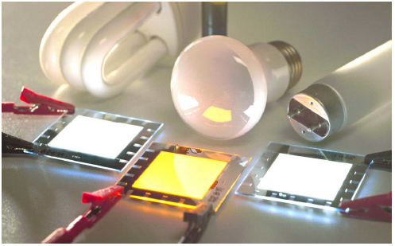
Exigência
Notes:
a energia de exitação proveniente dos éxitons pode ser transferida, para os estados moleculares exitados de singleto e de tripleto do composto molecular (EL). Em muitos trabalhos estes éxcitons são denominados éxitons de singleto e éxcitons de tripleto respectivamente. A luz é produzida na maioria dos compostos orgânicos pelo rápido decaimento dos estados moleculares excitados de singleto do composto EL, e a cor emitida depende da diferença de energia entre estes estados e o estado fundamental do composto (EL). Uma parte da energia é normalmente perdida pelo decaimento não radiativo dos estados excitados de tripleto, provenientes da transferência de energia dos éxitons de tripleto. Porém, um grande volume de pesquisas vem tentado desenvolver compostos e/ou blendas capazes de aproveitar a energia proveniente dos estados de tripletos, seja para decaimentos radiativos mais lentos (fosforescência) seja para transferi-la para centros emissores, como o que acontece, por exemplo, nos compostos moleculares com terras-raras.

Slide 9
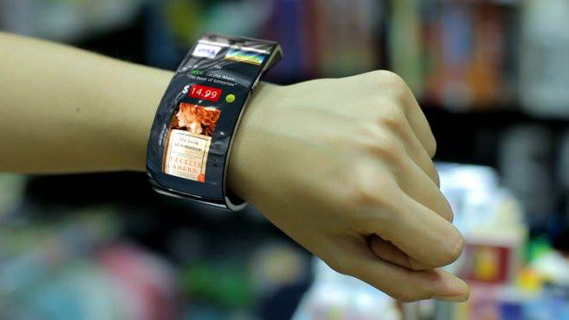
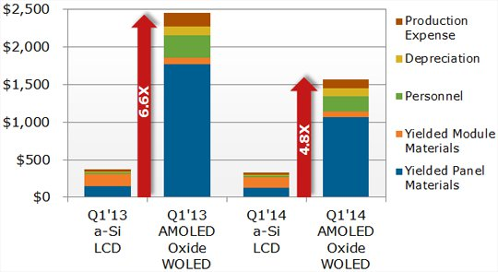

Mercado
Displays

Slide 10
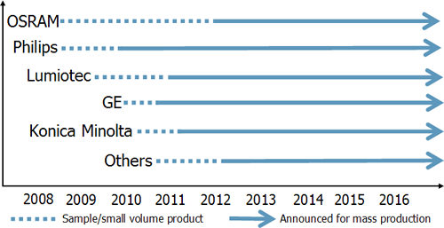
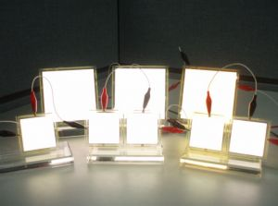
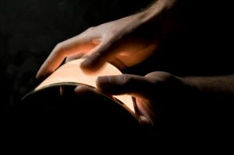
Mercado
Mercado de $3 bilhões em 2020
€1,000/m² em 2015/2016 (hoje ~R$ 2900,00/m²)
Konica Minolta (4 OLED panels for about $1,250 ($310 cada)). 74x74 mm rigid glass - 45 lm/W, 8,000 hours lifetime - color temperature of 2800K.

Slide 11
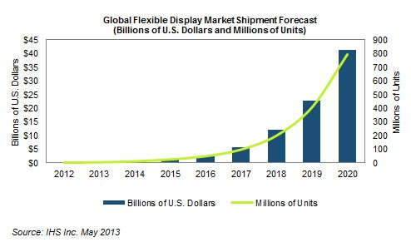
Mercado
Flexíveis

Slide 12
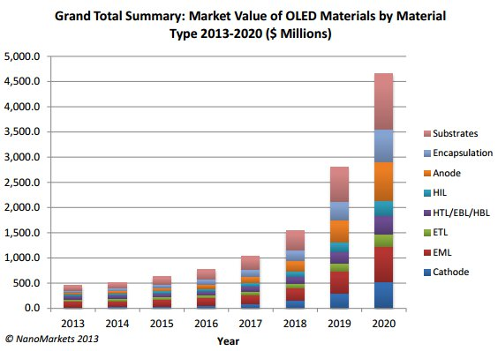
Mercado

Slide 13
OLEDs: Estado da Arte
LEO - Técnicas e Materiais
Perspectivas
Resultados

Slide 14
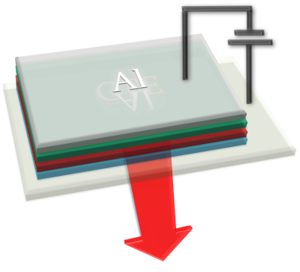

GEO – Grupo de Eletrônica Orgânica
Prof. Welber Gianini Quirino
Prof. Cristiano Legnani
Profa. Indhira O. Maciel
Prof. Benjamin Fragneaud
LEO – Laboratório de Eletrônica Orgânica
LNC – Laboratório de Nanomateriais de Carbono

Slide 15
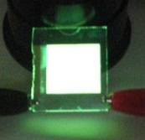
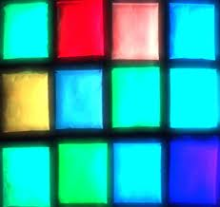
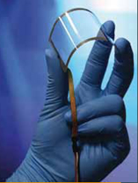
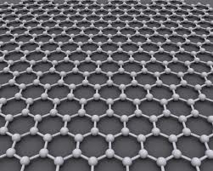
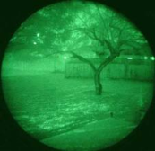
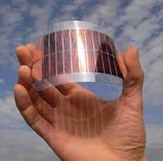
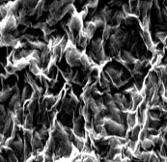
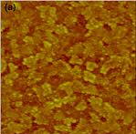

GEO – Linhas de Pesquisa
OLEDs
Terras-Raras
Substratos Flexíveis
Grafeno
Iluminação
Sensor Infravermelho
OPVs
Nanomateriais de Carbono
TCOs
Simulação Computacional

Slide 16
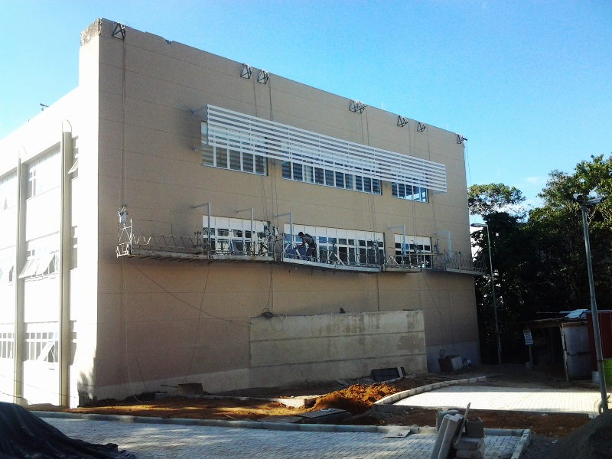
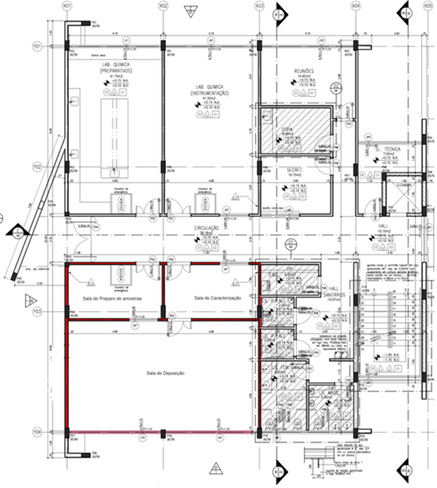
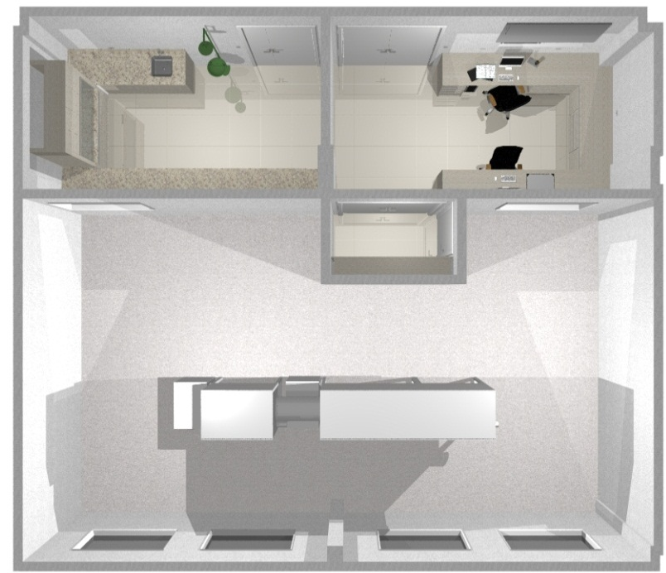
Infraestrutura

Slide 17
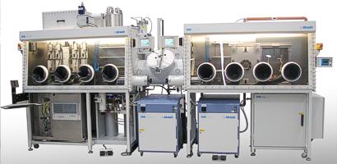
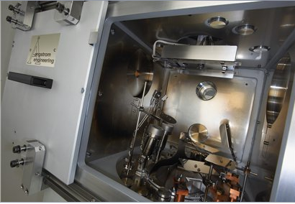
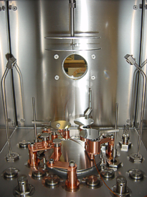
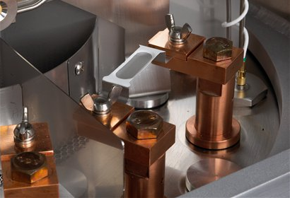
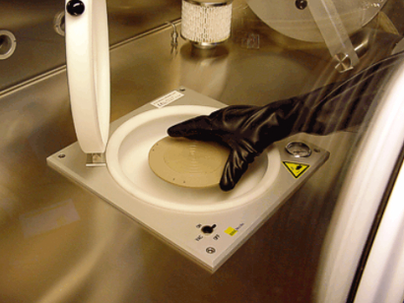
Técnicas e Materiais

Slide 18
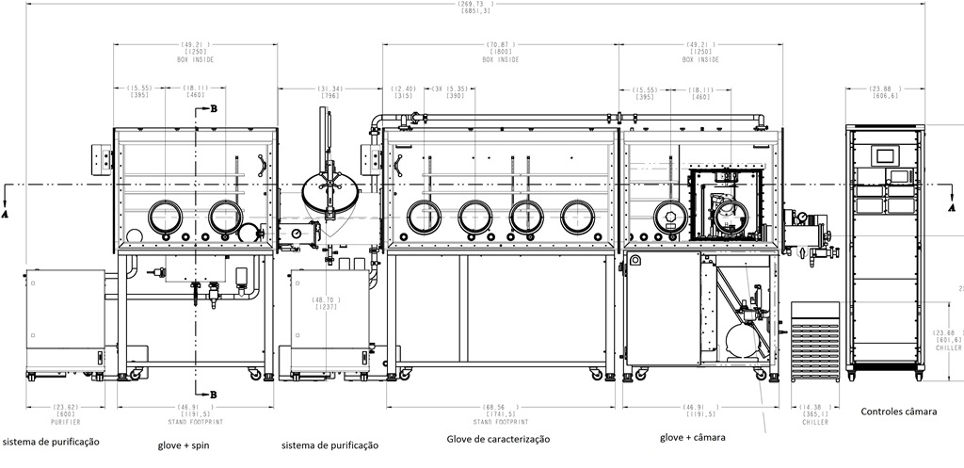
Técnicas e Materiais

Slide 19
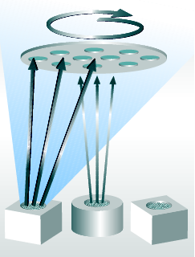
Técnicas e Materiais

Slide 20
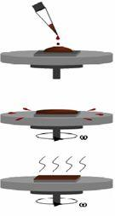
Técnicas e Materiais

Slide 21
Técnicas de Caracterização
Tensão x Corrente x Potência
Eletroluminescência
Voltametria Cíclica
Espectroscopia de Impedância
UV-VIs
FTIR
RAMAN
Espectroscopia
Lente Térmica
Espectroscopia de Massa
Simulação Computacional

Slide 22
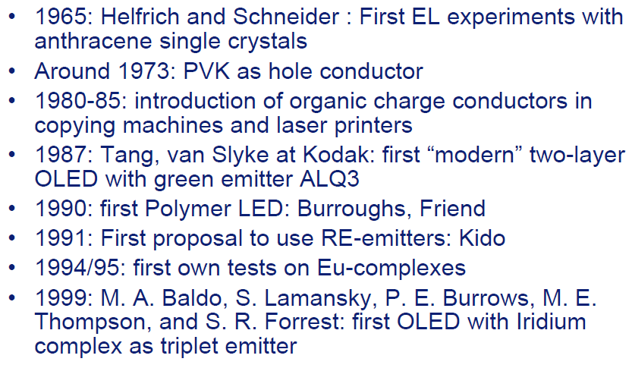
Cronologia

Slide 23
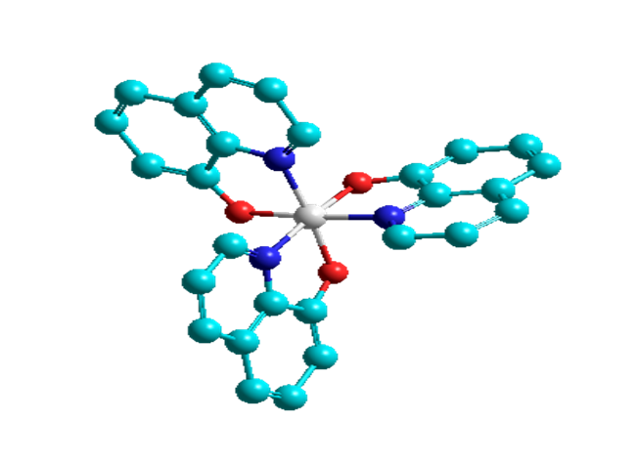
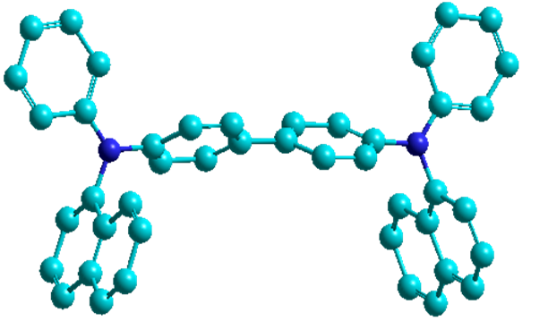
OLED – Estado da arte
Organic Light Emitting Diodes
Al
Vidro/ITO
CTE
CEL
CTB
NPB
Alq₃
N,N´-bis(1-nafitil)-N,N´-difenil-1,1´-bifenil-4,4´-diamina
tris(8-hydroxyquinolinato)alumínio
ITO - Óxido de índio dopado com estanho (anodo)
Notes:
Oled significa….
Os OLEDs podem ser divididos em basicamente dois tipos, os SMOLEDs, e os PLEDs. O primeiro é a contração de Small e OLEDs, sigla usada para os dispositivos fabricados a partir de moléculas orgânicas pequenas e o segundo é a contração de Polymers e OLEDs, sigla usada para os dispositivos fabricados a partir de polímeros conjugados. Nesta tese, trabalhamos apenas com os dispositivos orgânicos emissores de luz baseados em pequenas moléculas.
Os OLEDs são construídos a partir da sobreposição em camadas de uma série de filmes finos, os quais são normalmente depositados seqüencialmente em sistemas de alto vácuo. Vários métodos de deposição de filmes finos podem ser empregados na fabricação desses dispositivos, como por exemplo ....
Os dispositivos são construídos de forma que o composto, ou os vários compostos orgânicos moleculares depositados fiquem sanduichados entre dois eletrodos de injeção, conforme ilustrado aqui...

Slide 24
Teoria
Injeção e Transporte de Cargas
Mecanismos de Eletroluminescência

Slide 25
Mecanismo de Eletroluminescência
Diagrama Rígido de Energia
Nível do vácuo
LUMO
Δ_{e}
HOMO
Δ_{h}
Camada orgânica
catodo
anodo
HOMO = Highest Occupied Molecular Orbital
LUMO = Lowest Unoccupied Molecular Orbital

Slide 26
Mecanismo de Eletroluminescência
Nível do vácuo
LUMO
-
-
Δ_{e}
Φ_{ac}
-
-
Φ_{a}
-
éxciton
HOMO
+
+
+
catodo
Δ_{h}
+
+
Camada orgânica
anodo

Slide 27




Injeção e Transporte de Portadores
Eficiência Emissão (Cd/A)
Injeção Termiônica
Banda de condução
Injeção por Tunelamento
Condução Termoiônica
Tensão
anodo
Semicondutor orgânico
Fowler-Nordheim
catodo
Condução limitada por cargas aprisionadas
Banda de Valência
Notes:
O processo de injeção termiônica se dá quando os elétrons possuem energia térmica suficiente para pular por cima da barreira de energia potencial estabelecida na interface metal/semicondutor, como é ilustrado na mostrada. Quando a condutividade elétrica do dispositivo é limitada por este tipo de injeção termoiônica, a densidade de corrente em circulação é dada pela relação

Slide 28

Transporte de buracos

Slide 29

Transporte de elétrons

Slide 30

Arquitetura

Slide 31
Mecanismo de Eletroluminescência
Recombinação de cargas em OLEDs
+
-
Singleto (25%)
S₁
Tripleto (75%)
T₁
Fluorescência
Máx. Eficiência
25%
Desexcitação
Fosforescência
S₀
S₀
Camada Orgânica
Notes:
a energia de exitação proveniente dos éxitons pode ser transferida, para os estados moleculares exitados de singleto e de tripleto do composto molecular (EL). Em muitos trabalhos estes éxcitons são denominados éxitons de singleto e éxcitons de tripleto respectivamente. A luz é produzida na maioria dos compostos orgânicos pelo rápido decaimento dos estados moleculares excitados de singleto do composto EL, e a cor emitida depende da diferença de energia entre estes estados e o estado fundamental do composto (EL). Uma parte da energia é normalmente perdida pelo decaimento não radiativo dos estados excitados de tripleto, provenientes da transferência de energia dos éxitons de tripleto. Porém, um grande volume de pesquisas vem tentado desenvolver compostos e/ou blendas capazes de aproveitar a energia proveniente dos estados de tripletos, seja para decaimentos radiativos mais lentos (fosforescência) seja para transferi-la para centros emissores, como o que acontece, por exemplo, nos compostos moleculares com terras-raras.

Slide 32

Perdas
Notes:
a energia de exitação proveniente dos éxitons pode ser transferida, para os estados moleculares exitados de singleto e de tripleto do composto molecular (EL). Em muitos trabalhos estes éxcitons são denominados éxitons de singleto e éxcitons de tripleto respectivamente. A luz é produzida na maioria dos compostos orgânicos pelo rápido decaimento dos estados moleculares excitados de singleto do composto EL, e a cor emitida depende da diferença de energia entre estes estados e o estado fundamental do composto (EL). Uma parte da energia é normalmente perdida pelo decaimento não radiativo dos estados excitados de tripleto, provenientes da transferência de energia dos éxitons de tripleto. Porém, um grande volume de pesquisas vem tentado desenvolver compostos e/ou blendas capazes de aproveitar a energia proveniente dos estados de tripletos, seja para decaimentos radiativos mais lentos (fosforescência) seja para transferi-la para centros emissores, como o que acontece, por exemplo, nos compostos moleculares com terras-raras.

Slide 33

Perda - externa
Notes:
a energia de exitação proveniente dos éxitons pode ser transferida, para os estados moleculares exitados de singleto e de tripleto do composto molecular (EL). Em muitos trabalhos estes éxcitons são denominados éxitons de singleto e éxcitons de tripleto respectivamente. A luz é produzida na maioria dos compostos orgânicos pelo rápido decaimento dos estados moleculares excitados de singleto do composto EL, e a cor emitida depende da diferença de energia entre estes estados e o estado fundamental do composto (EL). Uma parte da energia é normalmente perdida pelo decaimento não radiativo dos estados excitados de tripleto, provenientes da transferência de energia dos éxitons de tripleto. Porém, um grande volume de pesquisas vem tentado desenvolver compostos e/ou blendas capazes de aproveitar a energia proveniente dos estados de tripletos, seja para decaimentos radiativos mais lentos (fosforescência) seja para transferi-la para centros emissores, como o que acontece, por exemplo, nos compostos moleculares com terras-raras.

Slide 34

Perda - externa
Notes:
a energia de exitação proveniente dos éxitons pode ser transferida, para os estados moleculares exitados de singleto e de tripleto do composto molecular (EL). Em muitos trabalhos estes éxcitons são denominados éxitons de singleto e éxcitons de tripleto respectivamente. A luz é produzida na maioria dos compostos orgânicos pelo rápido decaimento dos estados moleculares excitados de singleto do composto EL, e a cor emitida depende da diferença de energia entre estes estados e o estado fundamental do composto (EL). Uma parte da energia é normalmente perdida pelo decaimento não radiativo dos estados excitados de tripleto, provenientes da transferência de energia dos éxitons de tripleto. Porém, um grande volume de pesquisas vem tentado desenvolver compostos e/ou blendas capazes de aproveitar a energia proveniente dos estados de tripletos, seja para decaimentos radiativos mais lentos (fosforescência) seja para transferi-la para centros emissores, como o que acontece, por exemplo, nos compostos moleculares com terras-raras.

Slide 35
OLEDs: Estado da Arte
Técnicas e Materiais
Perspectivas
Resultados
Motivação e Objetivos

Slide 36



Resultados
Iluminação
OLED (grande áreas)

Slide 37



Terras-Raras
Elemento | Configuração
Sc (21) | [Ar]3d¹4s²
Y (39) | [Kr]4d¹5s²
La (57) | [Xe]5d¹6s²
Ce (58) | [Xe]4f¹5d¹6s²
Pr (59) | [Xe]4f³6s²
Nd (60) | [Xe]4f⁴6s²
Pm (61) | [Xe]4f⁵6s²
Sm (62) | [Xe]4f⁶6s²
Eu (63) | [Xe]4f⁷6s²
Gd (64) | [Xe]4f⁷5d¹6s²
Tb (65) | [Xe]4f⁹6s²
Dy (66) | [Xe]4f¹⁰6s²
Ho (67) | [Xe]4f¹¹6s²
Er (68) | [Xe]4f¹²6s²
Tm (69) | [Xe]4f¹³6s²
Yb (70) | [Xe]4f¹⁴6s²
Lu (71) | [Xe]4f¹⁴5d¹6s²
Tm³⁺: 460 nm, ¹D₂→³F₄;
Tb³⁺: 545 nm, ⁵D₄→⁷F₄;
Eu³⁺: 614 nm, ⁵D₀→⁷F₂;
Notes:
Falar das emissões finas dos TR e a vantagem do aproveitamento proximo a 100%
Como já foi dito os elétrons da camada 4f dos íons terras-raras trivalentes sofrem uma forte blindagem pelos elétrons das camadas externas 5s e 5p. Esta blindagem faz com que as terras-raras não sintam significativamente a influência do campo cristalino presente no interior das matrizes e ou ligantes nas quais estão inseridos, assim estes estados. Além disso, os elementos terras-raras possuem um grande número de níveis que podem proporcionar emissões desde o infravermelho até o ultravioleta sendo que muitas ocorrem na região do visível, de energia apresentam o caráter atômico em diferentes ambientes químicos.
As transições dos íons TR³⁺ são muitas vezes atribuídas ao mecanismo de dipolo elétrico. Para explicar a observação experimental de transições eletrônicas entre estados 4f, B. Judd [] e G. Ofelt [] trabalhando independentemente, consideraram as transições nos terras-raras como oriundas de uma mistura de estados da configuração 4f^{N} e 5d. Desta mistura surge o conceito de transição de dipolo elétrico forçado e as transições podem ser explicadas tanto qualitativamente como quantitativamente. Esta teoria é conhecida como teoria de Judd-Ofelt.

Slide 38






Compostos β-dicetonatos de TR
São compostos (1,3-dicetonas) com Terras-Raras
Diferentes ligantes orgânicos podem ser usados:
  Pyridinas
  Calixarenos
  β-dicetonas ...
As β-dicetonas possuem:
  Altos Coeficientes de Absorção,
  Transferência de energia intramolecular (Efeito Antena) eficiente para o íon TR³⁺.
Notes:
Os Complexos organo-metálicos de Terras-raras
Para contornar o problema com os baixos coeficientes de absorção dos íons lantanídeos livres, os íons trivalentes são complexados com sistemas ligantes orgânicos que têm altos coeficientes de absorção. Assim, esses ligantes absorvem energia num primeiro momento e em seguida, transferem a energia para o íon central através de relaxação cruzada, mais comumente chamada de efeito antena []. Diferentes tipos de ligantes (quelatos) podem ser usados na complexação com os íons terras-raras. Os mais comuns são os b-dicetonas [,,,,], estudados nesta tese, pyridinas[], bipyridinas [,], calixarenos [,], cyclodextrinas [], entre outros...

Slide 39

Mecanismo de Transferência de Energia
[Eu(bmdm)₃(tppo)₂]
Transferência
S₁
Ligante
(2)
Eu³⁺
⁵D₄
Absorção
Excitação
(3)
W₁
(6)
T₁
TE
⁵D₁
(7)
W₂
Emissão
⁵D₀
2
3
A
(1)
(4)
(9)
(5)
(8)
F
P
E_{rad}
Legenda:
S – nível eletrônico de singleto
S₀
⁷F₀
T – nivel eletrônico de tripleto
A – absorção; F – Fluorescência; P – Fosforescência
W – desexitação não radiativa;
E_{rad} – desexitação radiativa (Eletroluminescência)

Slide 40


Resultados – Sistema 1
Eu(bmdm)3(tppo)2
Estrutura química :
(β-dicetonato bmdm) = butyl methoxy-dibenzoyl-methane
(tppo) = triphenylphosphine oxide
Dispositivo 1: Bicamada
ITO / TPD(40nm) / Eu(bmdm)₃(ttpo)₂(40nm) / Al(150nm);
Dispositivo 2: Tricamada
ITO / TPD(40nm)/ Eu(bmdm)3(ttpo)2 (40nm) / Alq₃(20nm) / Al(150 nm).
Dispositivo 3: Bicamada do ligante
ITO / TPD(40 nm) / bmdm(40 nm) / Al(120 nm)

Slide 41
Resultados
Espectros de Absorção na região do UV-vis
Espectro de fotoluminescência
à baixa temperatura
Complexo de Európio (gap = 3,22 eV)
bmdm (gap = 3,22 eV)
tppo (gap = 4,50 eV)
Todos em solução alcoólica e medidos a temperatura ambiente.
Linhas de emissão do íon Eu³⁺ .
⁵D₀ - ⁷F_{J} (J = 0, 1, 2, 3, 4).
Notes:
1) A Fig. mostra os espectros de absorção do complexo de Európio e dos ligantes bmdm e tppo entre 200-720 nm, em solução alcoólica a temperatura ambiente. Observa-se que não há muita diferença entre os espectros do complexo de európio e o ligante bmdm. Ambos os espectros apresentam bandas de absorção próximas de 360 nm. Tanto para o ligante β-dicetona como para o complexo de Európio, este pico de absorção está associado com as transições S₀→S_{n} (onde n = 1 e 2) com um forte caráter π→ π*. No espectro do ligante bmdm também podemos observar duas bandas, uma a aproximadamente 267 nm e outra próxima de 285 nm. Estas estão relacionadas com as transições π → π* do anel de benzeno e tautomerismo ceto-enol respectivamente. Para o complexo de Európio a banda 285 nm, desaparece devido às suas componentes vibracionais.
2) O espectro a baixa temperatura, tem resolução suficiente para mostrar as separações eletrônicas, ou seja, os componentes Stark 2J+1, dos níveis de energia devido à presença do campo local. Estas separações são evidentes para as transições ⁵D₀ → ⁷F₁₋₄, por exemplo, o que indica que o íon Eu³⁺ ocupa um sítio de baixa simetria nesse composto. O gráfico inserido mostra o espectro de fotoluminescência à temperatura ambiente de um filme de 50nm depositado termicamente sobre quartzo.
É também importante mencionar que os espectros de fotoemissão deste complexo, não exibem transições provenientes dos ligantes, sugerindo que existe uma eficiente transferência intramolecular do ligante β-dicetona para o íon de Eu³⁺.

Slide 42


Dispositivos
Diagrama de Cromaticidade – CIE
Dispositivo 1 - Bicamada
X = 0.66, Y = 0.33, λd = 609 nm
e pureza de cor 0.99
I vs V
Thin Solid Films, 515, (2006), 927-931.
Espectros de Eletroluminescência do composto Eu(bmdm)₃(ttpo)₂ .
(TPD) = N,N´-difenil-N,N´-bis(3-metilfenil)-1,1-bifenil-4,4-diamina
Notes:
Assim, tendo em vista os excelentes resultados de fotoemissão, propusemos a construção de um OLED baseado neste complexo com o objetivo de obter um dispositivo capaz de emitir luz com igual pureza de cor. Primeiramente, para avaliar a habilidade desse complexo em atuar simultaneamente como camada transportadora de elétrons e camada emissora, construímos um dispositivo com apenas duas camadas de filmes orgânicos (dispositivo 1 - bicamada), uma de TPD, com a função de transportar buracos e outra de [Eu(bmdm)₃(ttpo)₂] com a dupla função de transportar elétrons e emitir,
O grafico mostra a emissão do complexo de europio…
As linhas são mais largas pq os dispositivos operam num regime de temperaturas mais altas. Os níveis dessas transições ficam mais alargados com a temperatura, gerando essas linhas mais largas.
O dispositivo funcionou muito bem,,,, o diagrama IV mostra que seu comportamento é típico de diodo, de acordo com o previsto pela teoria… o dispositivo ligou em torno de 10V (VER TESE) e teve seu máximo de funcionamento em torno de 21 V.
O diagrama de cromaticidade CIE – indica uma alta pureza de cor – Para quem nao está familiarizado com esse diagrama, (como é a primeira vez que ele aparece – cabe explicar com mais detalhes) ele tem uma escala em nm (no visível) de 420 a 680 – e uma escala em unidades cartesianas, X e Y - as cores das bordas indicam valores puros.. A mistura desses valores puros, geram todas as outras cores possíveis… cores menos puras, misturas (como o branco, por exemplo) cujas coordenadas cartesianas vale X=0,33 e Y= 0,33.
Gostaria de chamar a atenção para dois fatos – 1) nao apresentou bandas espúrias e apresentou a transição 1-1!!!!
Falar da eficiência de transferência e da pureza de cor (0,97) e como se calcula.
Fazer gancho para o proximo dispositivo.

Slide 43
Voltamograma do complexo Eu(bmdm)₃(tppo)₂ depositado sobre o eletrodo de grafite.
A expressão matemática inserida no gráfico mostra o cálculo realizado para achar o valor em energia do HOMO
Diagrama rígido de energia. O LUMO é obtido pela soma dos valores do HOMO com o gap óptico.
Notes:
Parâmetros eletroquímicos, como potencial de ionização (IP) pode ser obtidos pela técnica de voltametria
Os valores de IP e Eg são diretamente relacionados aos níveis HOMO/LUMO dos materiais orgânicos e assim, permitem determinar a barreira de energia interfacial. Estes parâmetros são utilizados para construir o diagrama de energia de dispositivos orgânicos.
Por exemplo, a diferença entre IP e χ nos fornece o valor da Eg (valor em energia do gap óptico) que é associada às transições ópticas e propriedades elétricas intrínsecas destes materiais
Está é caracterização que vem se consolifdando como uma importante ferramenta para entender e controlar as propriedades elétricas e ópticas dos materiais usados na fabricação dos dispositivos.
O diagrama de energia é importante para desenvolver e entender o desempenho dos dispositivos.

Slide 44

Resultados – Sistema 2 – Sais de Lítio
Tetrakis-acetylacetonate Terbium (III)
M[Tb(β-diketonate)₄ M = Li, Na, K
Experimental
1: ITO/NPB(40)/Li[Tb(acac)₄](50)/Al(160)
2: ITO/MTCD(40)/Li[Tb(acac)4](50)/Al(160)
3: ITO/MTCD(40)/Na[Tb(acac)4](50)/Al(160)
4: ITO/MTCD(40)/K[Tb(acac)4](50)/Al(160)
NPB (N,N´-bis(1-naphtyl)-N,N´-diphenyl-1,1´-biphenyl-4,4´-diamine
MTCD (1-(3-methylphenyl)-1,2,3,4 tetrahidroquinoline-6-carboxialdeide-1,1´-diphenilhidrazone

Slide 45
Resultados
(gap = 3,80 eV)
Fig.1 - Photoluminescence spectra of the Tb-complex recorded at low temperature, 77 K, under excitation at 342 nm.
Fig.2- Absorption and PL emission spectra at room temperature from thin films of Tb³⁺-complexes recorded at room temperature, under excitation at 280 nm.

Slide 46





Resultados
Família dos Lantanídeos
[Tb(acac)₄Li]
[Eu(dbm)₄Li]
Eletroluminescência de um OLED baseado em complexo de Európio, com emissão pura no vermelho
Eletroluminescência de um OLED baseado em complexo de Térbio, com emissão pura no verde

Slide 47

Resultados – Sistema 2 - Binuclear
Eu(btfa)3•phenterpy•Tb(acac)3
Dispositivo 1: Bicamada
ITO/NPB(40)/[Eu(btfa)₃•phenterpy•Tb(acac)₃(20)]/Al(100);
Dispositivo 2: Bicamada
ITO / NPB(40 nm)/ Al(100 nm)
Dispositivo 3: Tricamada
ITO/NPB(40)/[Eu(btfa)₃•phenterpy•Tb(acac)₃(20)] / Alq₃(30nm) /Al(100).

Slide 48
Resultados
Espectro de fotoluminescência
(baixa temperatura)
Espectro de fotoluminescência
(temperatura ambiente)
O pico em 550 nm corresponde à transição do íon Tb³⁺ (⁵D₄- ⁷F₅).
O pico em 614 nm corresponde à transição hipersensível do íon Eu³⁺ (⁵D₀- ⁷F₂).

Slide 49

Dispositivos
I vs V
Dispositivo 1 - Bicamada
Espectros de Eletroluminescência do composto Eu(btfa)3•phenterpy•Tb(acac)3.
Diagrama de Cromaticidade – CIE
X = 0.24, Y = 0,19

Slide 50

(círculo) – dispositivo 4: ITO/NPB(40)/
Binuclear (20)/Alq3(30)/Al(100)
(triângulos) – dispositivo 4: ITO/NPB(40)/
Binuclear (40)/Alq3(20)/Al(100)
Coordenadas CIE
Eu³⁺
Thin Solid Films, 494, (2006), 23-27.
Notes:
.

Slide 51

Resultados – Sistema 4 - Binuclear
[EuxTby(btfa)3(4,4’-bpy)(EtOH)
Dispositivo: 5 –camadas - codeposição
Glass/ITO/CuPc (15)/ NPB (25)/ CBP:Binuclear (55:5)/ BCP (11)/ Alq3 (15)/ Al (100)

Slide 52
Resultados – Sistema 4 - Binuclear

Slide 53
Resultados – Sistema 4 - Binuclear

Slide 54

Resultados – Sistema 4 - Binuclear

Slide 55

Resultados – Sistema 4 - Binuclear

Slide 56

Eficiência Energética vai contar muito no futuro !!!
Obrigado!
FIM

